Slide 1






Herzlich Willkommen
zum 1. Arbeitgeber-Symposium 2024
„Neue Wege entstehen beim Gehen!“

Slide 2
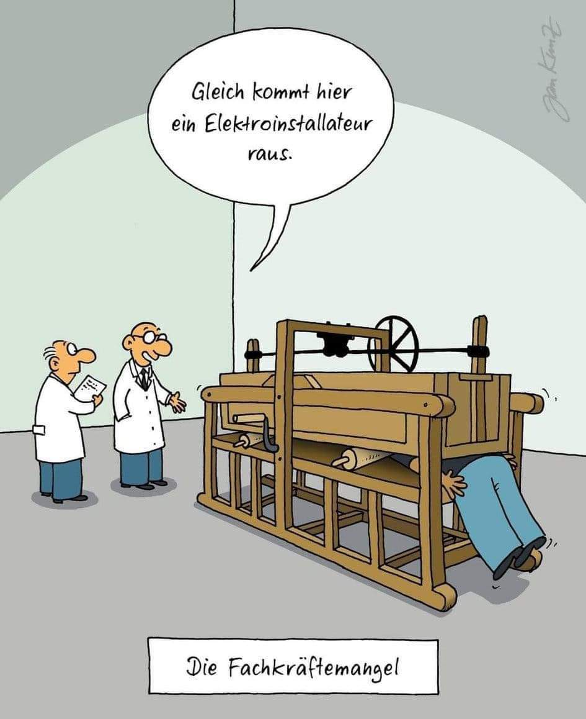
Wenn es so einfach wäre…

Slide 3
Übersicht Ansprechpartner /-innen
Bundesagentur für Arbeit
Thema: Fördermittel/ Finanzierung
Herr Jörg Fischer
Geschäftsführer (operativ)
Thema: Stabilisierung der Beschäftigten im eigenen Berufsfeld und weiterführende Qualifikationen
Frau Ivonne Schumann
Berufsberatung im Erwerbsleben
Thema: Potentiale in der Region
Frau Daniela Schreier
IHK Regionalkammer Zwickau
Thema: Nachfolger/ -in und Existenzgründung/ Abgrenzung zur Handwerkskammer
Frau Ina Burkhardt
Referentin Wirtschaftsförderung
Welcome Center Zwickau
Thema: Soziale Integration und Leistungsspektrum Welcome Center
Frau Constanze Saller
Beraterin Welcome Center Region Zwickau

Slide 4
Übersicht Ansprechpartner /-innen
Bildungswerk Sächsischer Wirtschaft
Thema: Fachkräftegewinnung, Sprachkurse, Qualifikationen und Weiterbildungen
Herr Jens Särchinger
Fachleiter für Aus- und Weiterbildung
Frau Tina Särchinger
Gebietsleiterin Vertrieb Zwickau-Westsachsen
Volkssolidarität Zwickauer Land e.V.
Thema: Migrationsberatungsstelle für Erwachsenen (MBE)
Herr Jens Heinz
Geschäftsführer
Frau Stephanie Kliemt
Mitarbeiterin Migrationsberatungsstelle (MBE)
Stiftung Soziale Dienste
Thema: Migrationsberatungsstelle für Erwachsenen (IBS)/ Helferkreis zur sozialen Integration
Herr Karsten Brückner
Vorstand

Slide 5
Was ist mit Sprachbarrieren?
Wie ist es mit der Verfügbarkeit
an qualifiziertem Personal/ Azubis?
Weiterbildung/ Qualifizierung?
Gibt es finanzielle Unterstützung?
Wie ist es mit Unterbringung?
IST-Situation
Wie sozial integrieren (außerhalb der Arbeitszeit)?
Zugang zu Bewerbern/
-innen?
Langwierige Prozesse bei Anerkennung von Abschlüssen?
Gibt berufsbegleitende Weiterbildungsmöglichkeiten?

Slide 6
Wie ist es mit der Verfügbarkeit und Zugang
zu qualifiziertem Personal/ Azubis?
Bundesagentur für Arbeit
Herr Jörg Fischer
Bildungswerk Sächsischer Wirtschaft
Herr Jens Särchinger
Frau Tina Särchinger

Slide 7


Slide 8
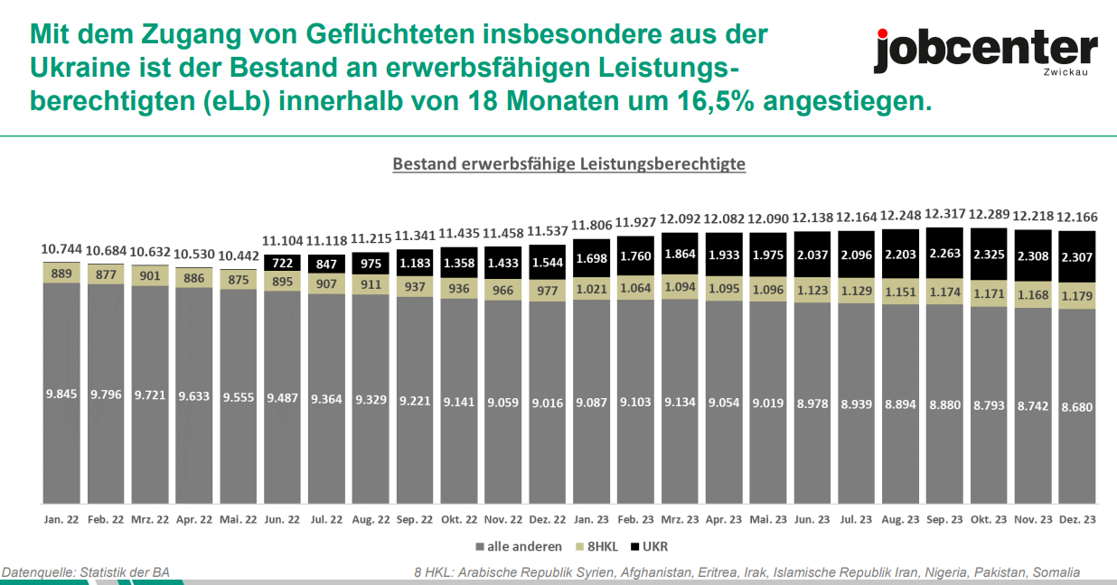

Slide 9
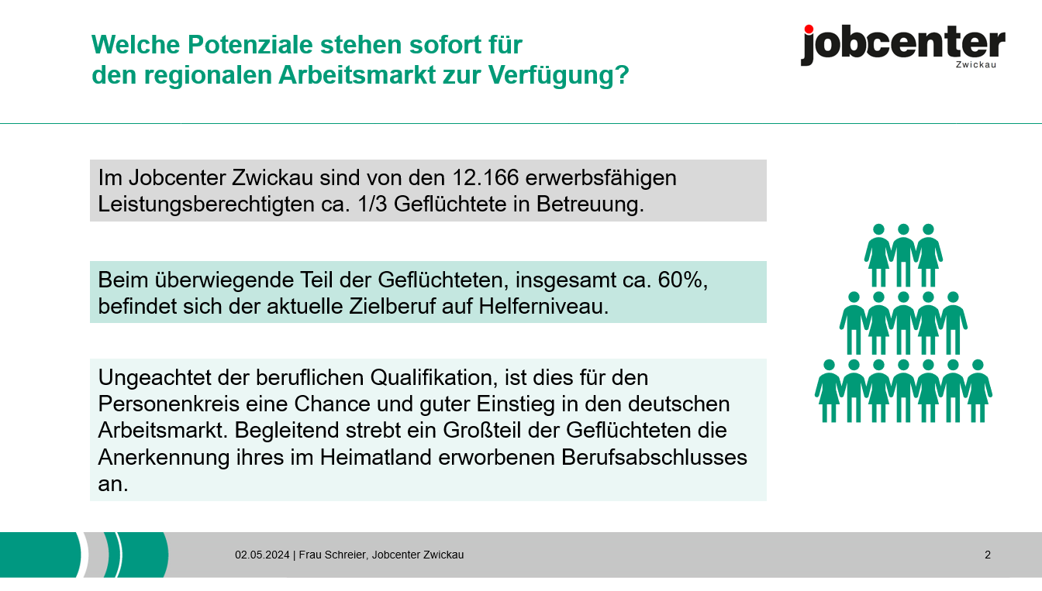

Slide 10
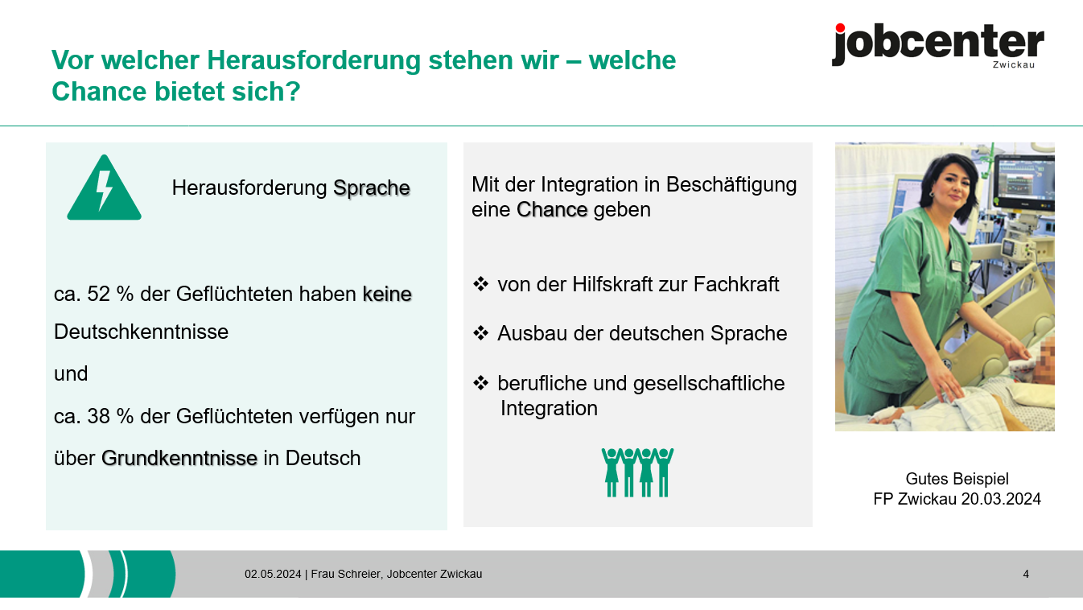

Slide 11
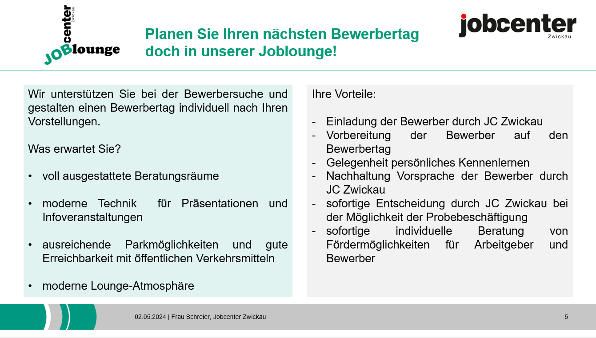

Slide 12
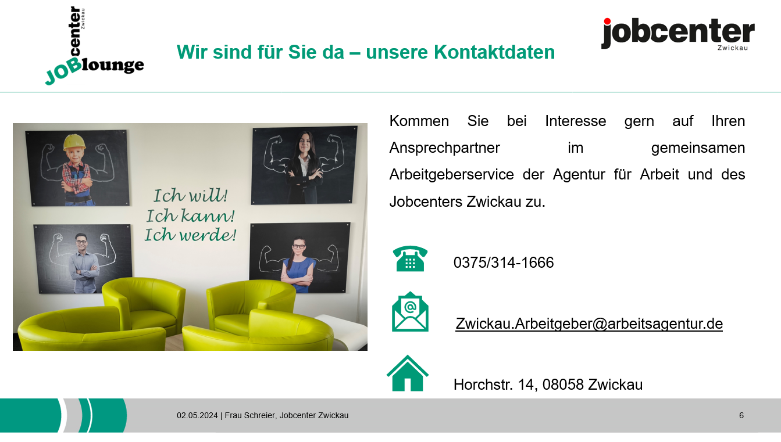

Slide 13
Was ist mit Sprachbarrieren?
Bildungswerk Sächsischer Wirtschaft
Herr Jens Särchinger
BAMF
Allg. Informationen, Hinweis Website
Ansprechpartnerin Frau Doris Duzevic
Jobcenter Zwickau
Herr Daniel Erler
(Sprachkurse)

Slide 14
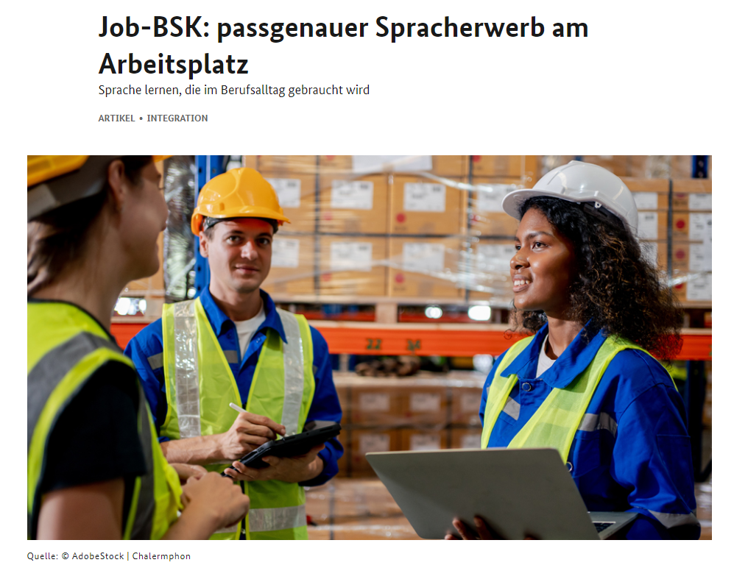
Informationen zum Thema Sprachkurse finden Sie beim BAMF
https://www.bamf.de/DE/Themen/Integration/ZugewanderteTeilnehmende/JobBSK/job-bsk-node.html#

Slide 15
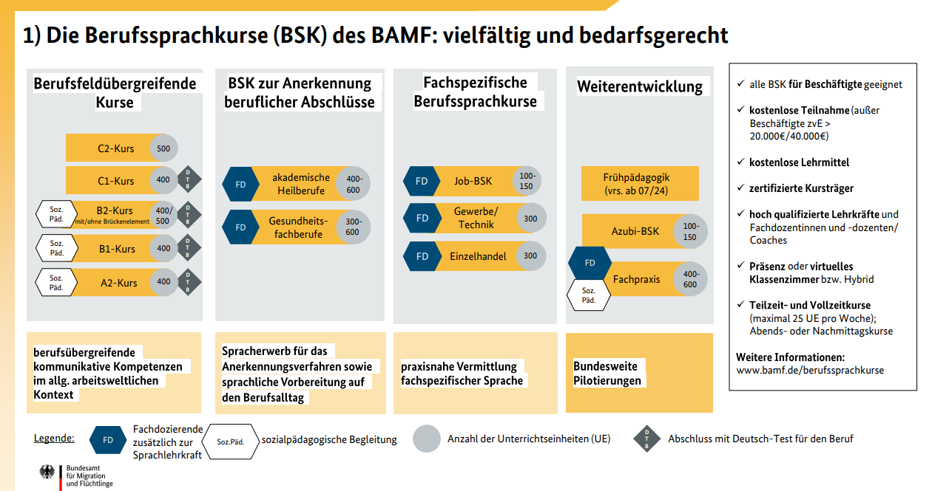

Slide 16
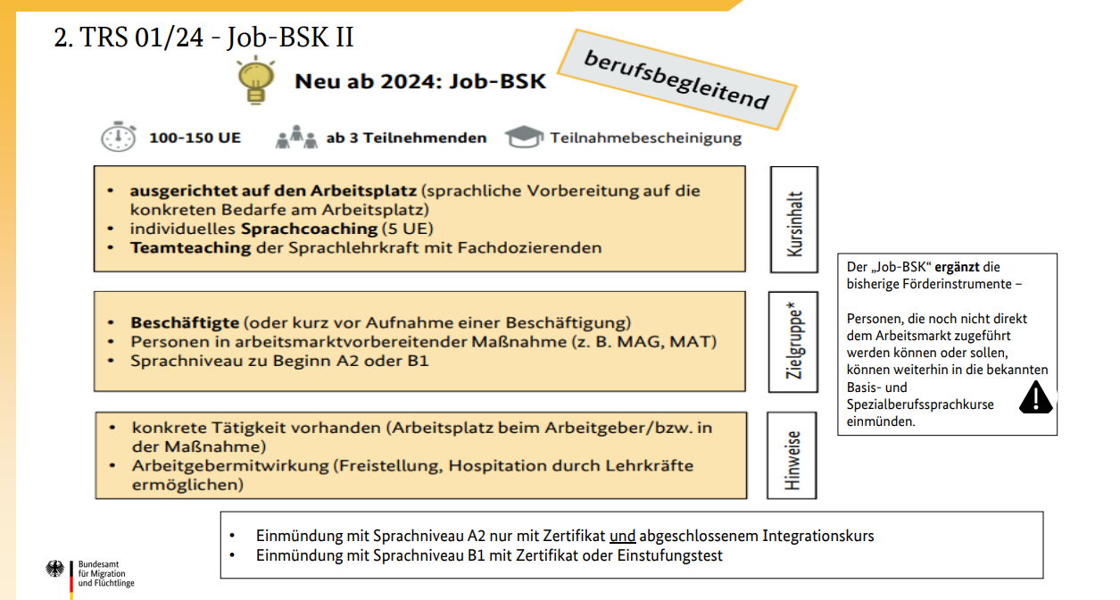

Slide 17
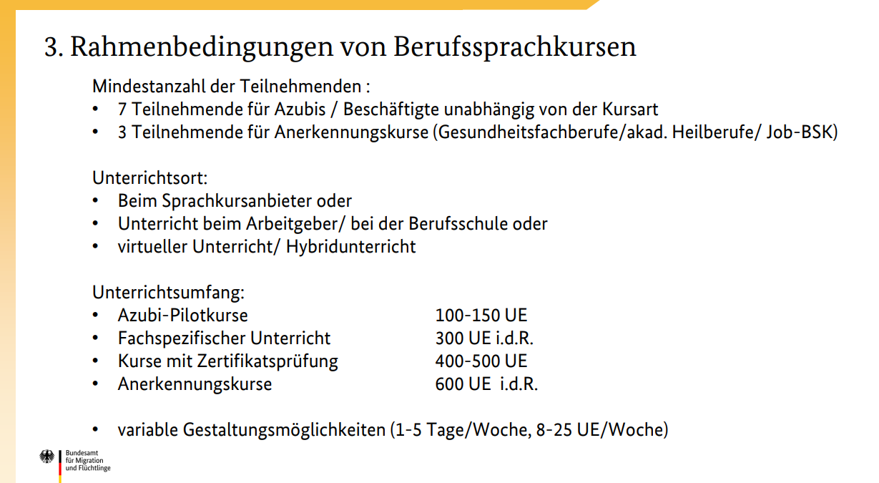

Slide 18
Gibt es Berufsberatung oder berufsbegleitende
Weiterbildungsmöglichkeiten?
Bundesagentur für Arbeit
Frau Ivonne Schumann
Bildungswerk Sächsischer Wirtschaft
Herr Jens Särchinger
Frau Tina Särchinger

Slide 19


Berufsberatung im Erwerbsleben – GEMEINSAM. Bringt weiter
Veranstaltung am 2. Mai 2024 Berufsberaterin: Ivonne Schumann (i.V.)
Notes:
Vorstellung der BBiE Südwestsachen (Struktur/Aufgaben/Zugangswege)
Zusammenarbeit mit dem regionalen AGS und den Netzwerkpartnern

Slide 20
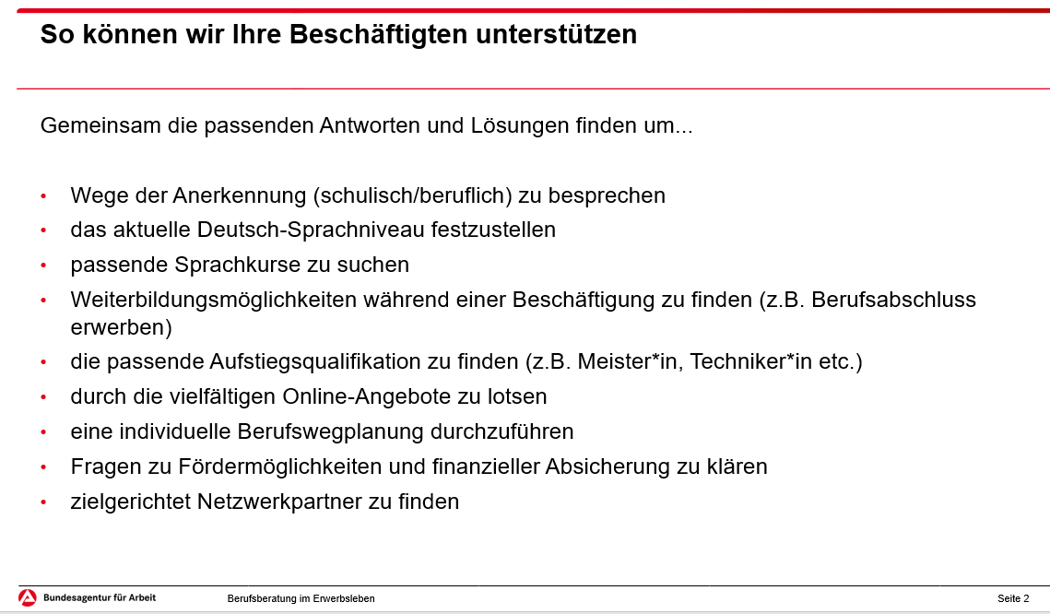

Slide 21
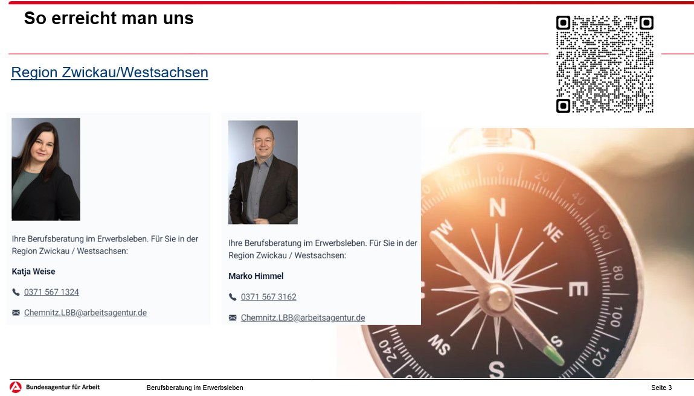

Slide 22
Gibt es finanzielle Unterstützung?
Bundesagentur für Arbeit
Herr Jörg Fischer

Slide 23


Slide 24
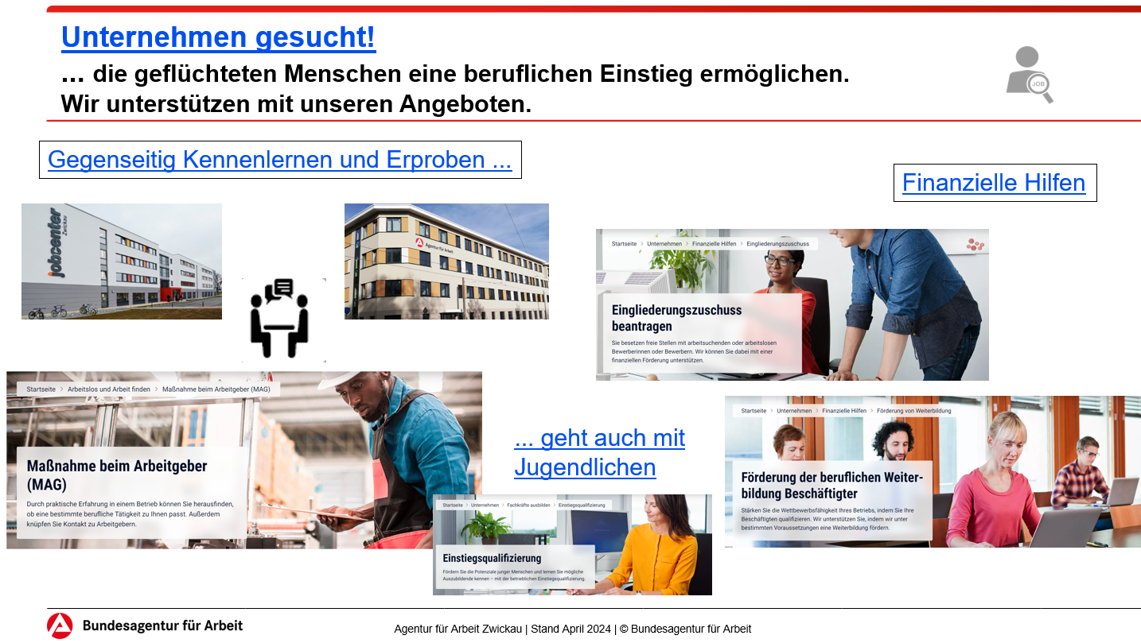

Slide 25
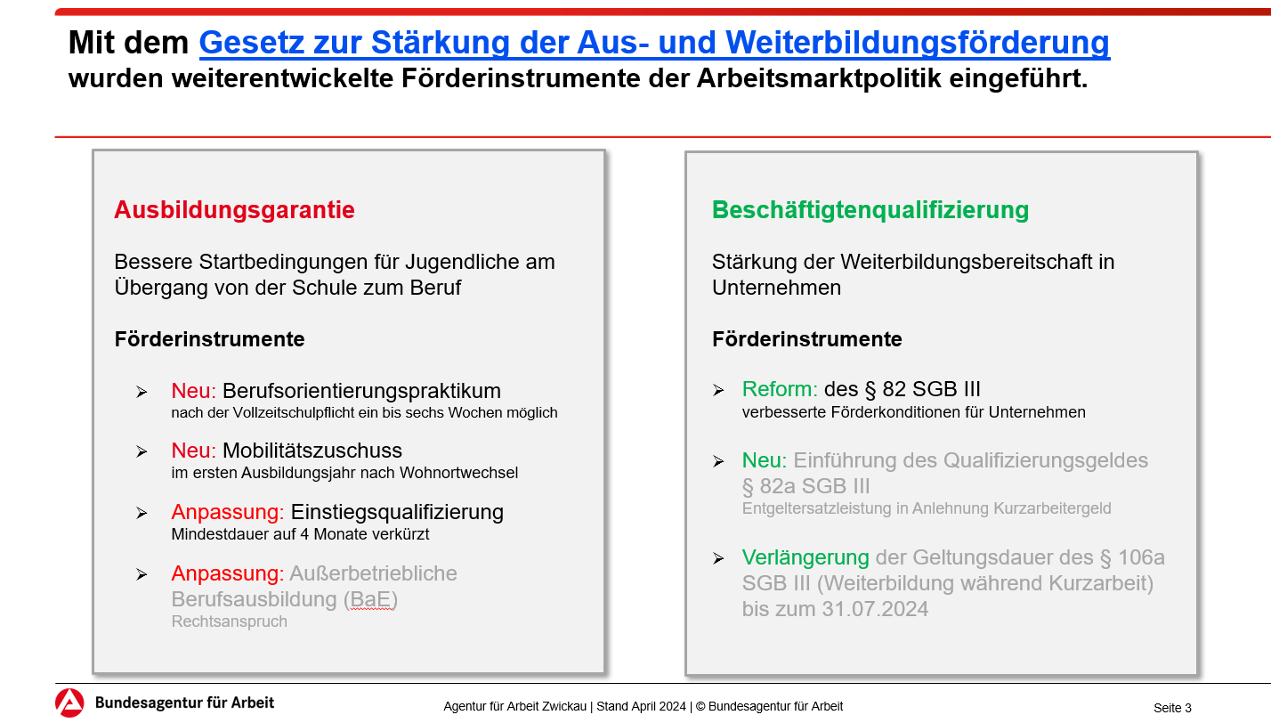

Slide 26
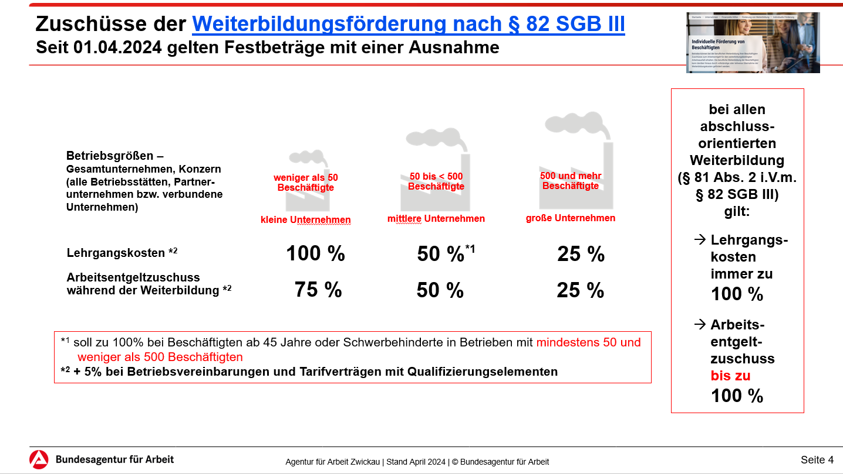

Slide 27
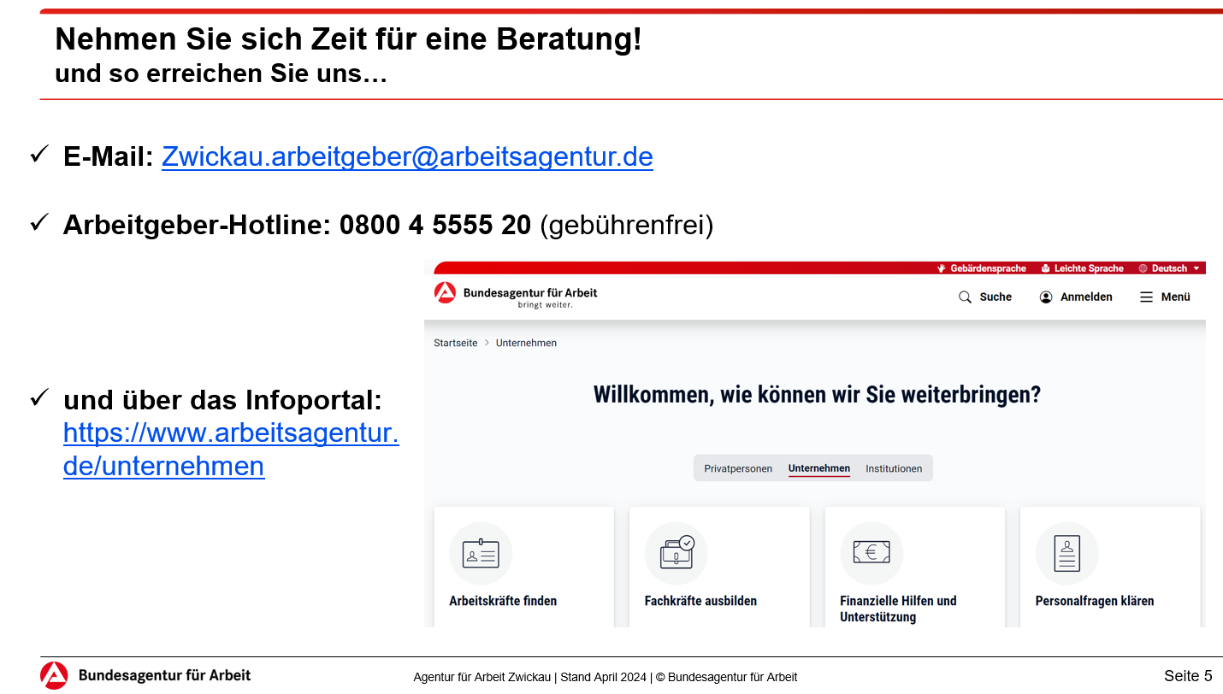

Slide 28
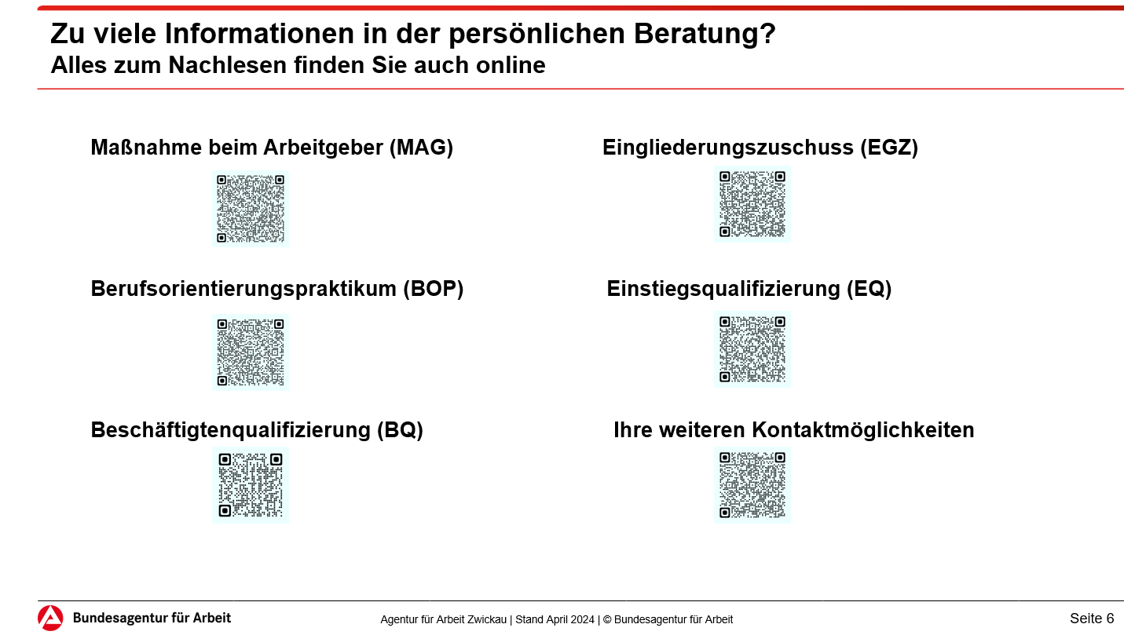

Slide 29
Wie ist es mit Unterbringung?
Bildungswerk Sächsischer Wirtschaft
Herr Jens Särchinger
Frau Tina Särchinger

Slide 30
Nachfolger/ -in und Existenzgründung/
Abgrenzung zur Handwerkskammer
IHK Regionalkammer Zwickau
Frau Ina Burkhardt

Slide 31
Einblick in die Anerkennung von Abschlüssen
Regionalkammer Zwickau
Beratungen zur Berufsanerkennung IHK-Berufe
IHK FOSA
Zusammenarbeit mit Fachinformationszentrum Zuwanderung
Beratungen zu Teilqualifikationen , Kompetenzfeststellungen
Praxisratgeber: Wie die Einwanderung von Fachkräften in IHK-Berufe gelingt
Weitere Ansprechpartner:
Kristin Schreiter, Referentin Fachkräfte / Arbeitsmarkt, kristin.schreiter@chemnitz.ihk.de
Robert Freitag, Referent Industrie, robert.freitag@chemnitz.ihk.de
Antje Seltmann, Sachgebietsverantwortliche Informationsstelle Bildung
antje.seltmann@chemnitz.ihk.de

Slide 32
Wie sozial integrieren
(außerhalb der Arbeitszeit)?
Welcome Center Zwickau
Frau Constanze Saller
Landkreis Zwickau
Hinweise

Slide 33
Welcome Centers der Region Zwickau
… als zentrale Service- und Anlaufstelle für Zuziehende aus dem In- und Ausland sowie für RückkehrerInnen mit viel-fältigen Informationen und Unterstützungsangeboten rund ums Thema ANKOMMEN
… Unterstützung regionaler Unternehmen bei der Personal-gewinnung und beim ANKOMMEN neuer MitarbeiterInnen
… Mitglied bei Allianz der offenen Willkommens- und Bleibe-kultur für ausländische Fachkräfte und faire Fachkräfte-migration im Landkreis Zwickau
Welcome Center Zwickau
Lessingstr. 4
08058 Zwickau
Telefon: 0375 21186327
E-Mail: welcomecenter@bic-zwickau.de
www.region-zwickau.de

Slide 34
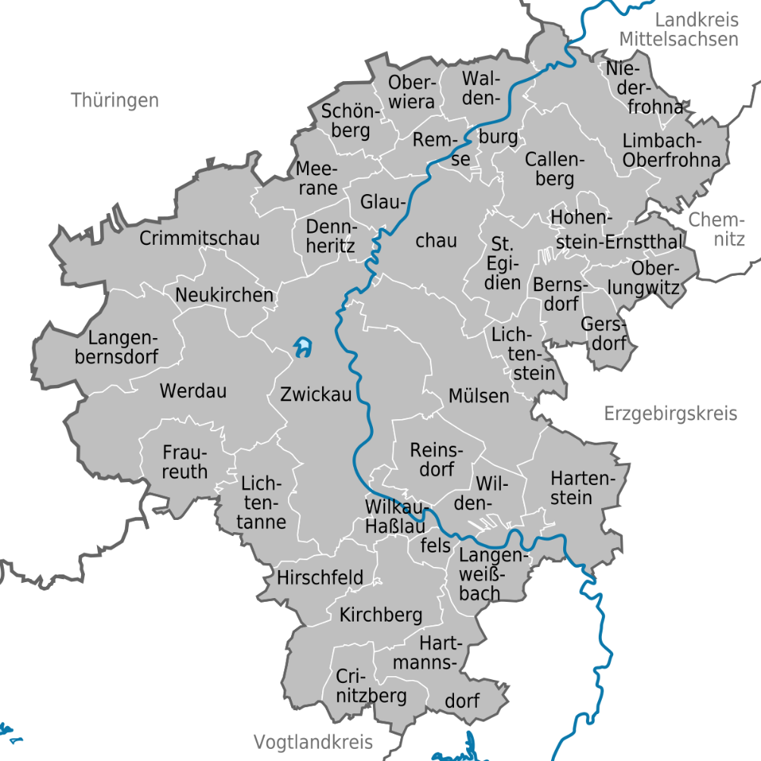
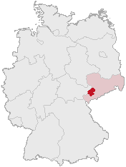
Zwickau Region
Quelle: https://de-academic.com/dic.nsf/dewiki/867264
Quelle: https://vonortzuort.reisen/urlaub-in-zwickau/
Notes:
Diverse towns and cities are in the region, rual area and the city Zwickau, a very green city, the city has the same name like the region (the rual district)
It's a bit confusing.
facts population: 310 743, city zwickau: 87 018
In the Noth, you have a lot lakes, in the south, you find the mountains for hiking and in winter for skiing/wintersports

Slide 35



www.region-zwickau.de
Website der Region Zwickau
Welcome Center:
www.region-zwickau.de
LEBEN
LERNEN
ARBEITEN
ERHOLEN
deutsch| englisch
Notes:
Informationsbereitstellung, Beratung der Unternehmen zum Thema Arbeitsmarktintegration von ausländischen MA

Slide 36
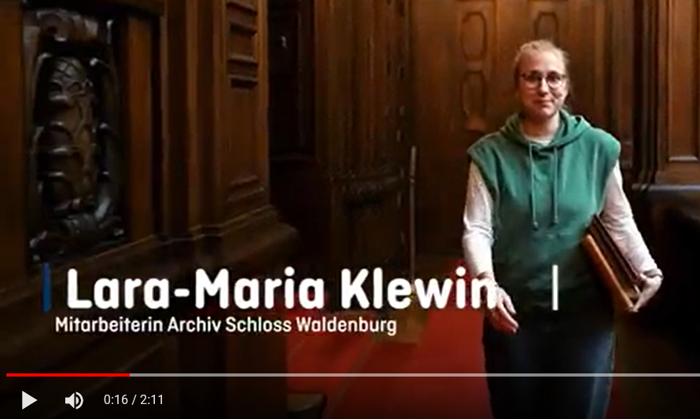
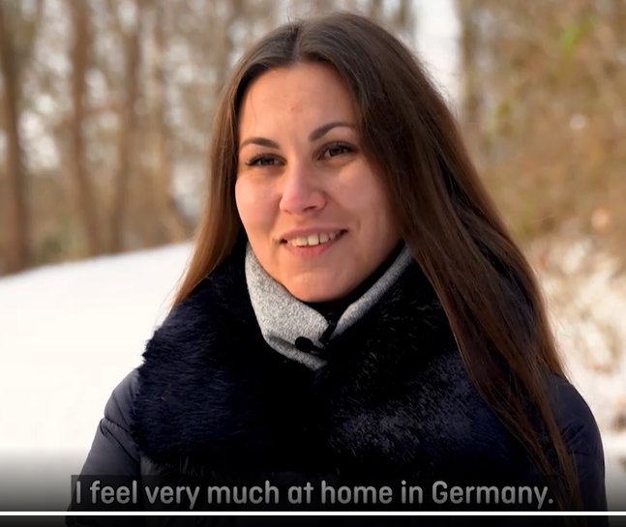
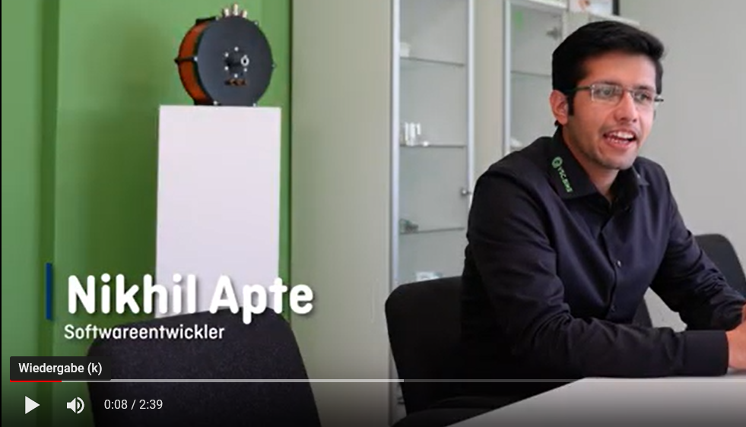
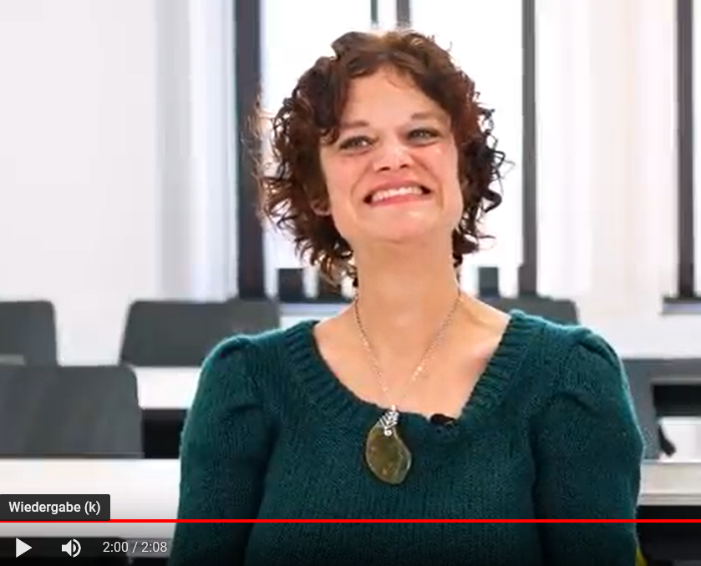
Mitarbeiterin Stadtmission Zwickau e. V. aus der Ukraine
www.region-zwickau.de/Erfolgsgeschichten
Mitarbeiterin Schloss Waldenburg als Rückkehrerin aus Erfurt/Bielefeld
Softwareentwickler bei Pendix aus Indien
Englischdozentin aus Neuseeland
Notes:
Ein Beispiel für die Sammlung und Sichtbarmachung von Erfolgsgeschichten ist der Videodreh von Menschen, die hier in Zwickau angekommen sind. Zeigt auch die Vielfalt der Ankommenden

Slide 37


Dienstleistungsansatz der Willkommensallianz der Region Zwickau

Slide 38


Slide 39


Slide 40


Kontakt
Region Zwickau
Welcome Center
Telefon: 0375 21186327
welcomecenter@bic-zwickau.de

Slide 41
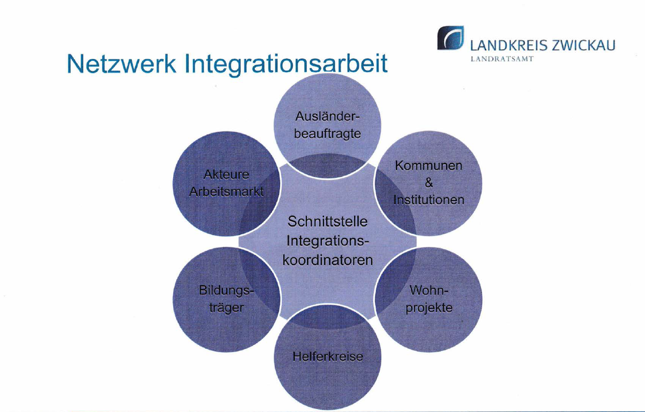

Slide 42
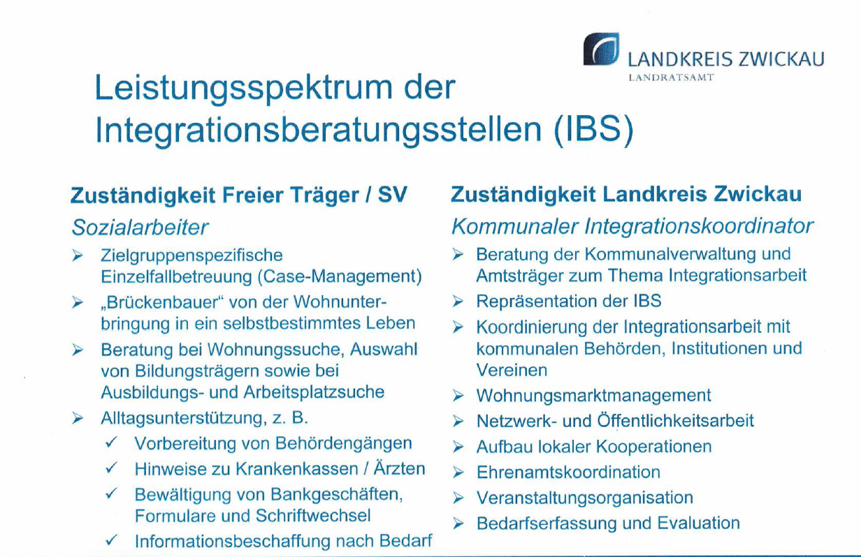

Slide 43
Wie sozial integrieren
(außerhalb der Arbeitszeit)?
MBE Volkssolidarität Zwickauer Land e.V.
Herr Jens Heinz
Frau Stephanie Kliemt
IBS Stiftung Soziale Dienste
Herr Karsten Brückner
Helferkreis Werdau
beteiligte Anwesende

Slide 44
Fragen an die
Experten?
Separater Austausch
möglich!

Slide 45
Vielen Dank!

